Slide 1
Angular signals
Par Jérôme Desouches
Wild Code School - CDAJava 2024

Slide 2
Pourquoi les signals ?
Améliorer la réactivité des sites web

Slide 3
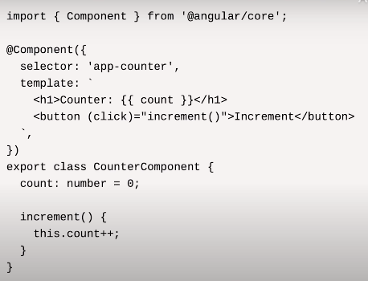
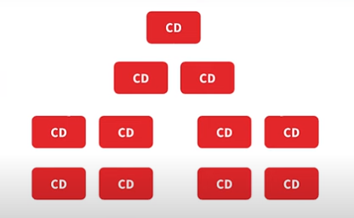
Réactivité « value based »
Fonctionne par l’intermédiaire de Zone.js
Tout le DOM est contrôlé et mis à jour
En réaction à CHAQUE évènement
Implémentation facile
(par défaut)
Mais MAUVAISES PERFORMANCES

Slide 4
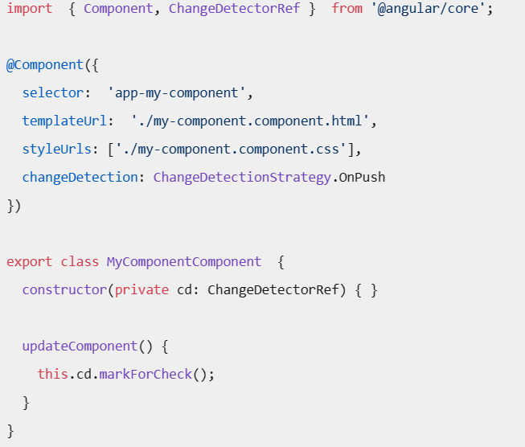
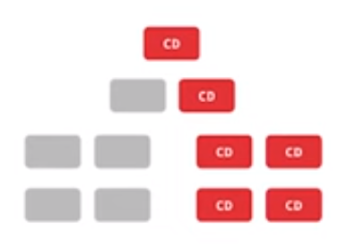
Réactivité « value based (onpush)»
Composants mis à jour en fonction des évènements d’entrée (@Input)
Possibilité de choisir quels vont être les évènements qui vont déclencher des mises à jour
Amélioration des performances (mais)
Nécessite une bonne maitrise
PERTE DE REACTIVITE si mal implémenté

Slide 5
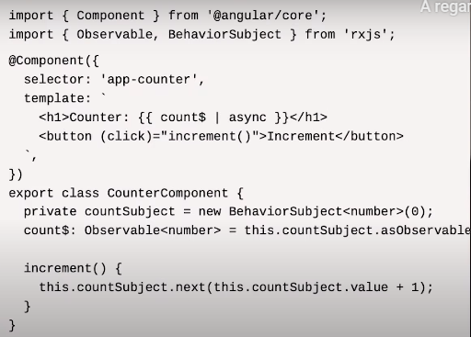
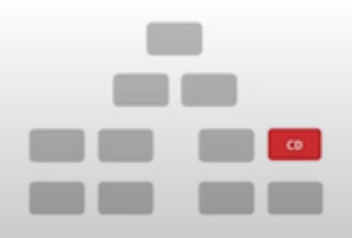
Réactivité « Observable based »
Meilleures performances (mais)
CODE COMPLEXE
ASYNCHRONE
Pertes performances si oubli de désabonner
Fonctionne à l’aide d’observables (BehaviorSubject)
Seuls les composants abonnés sont mis à jour
Nécessite de s’abonner ET de se désabonner

Slide 6
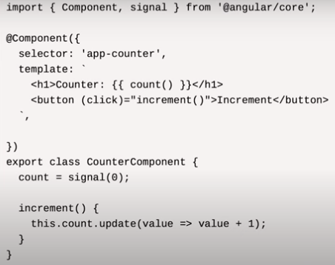
Réactivité « Signal based »
Seuls les composants abonnés au signal sont contrôlés et mis à jour
Pas besoin de se désabonner
Meilleures performances
Implémentation facile
Synchrone

Slide 7
Et ça se code comment ?
… avec un clavier et des doigts…

Slide 8



Déclaration / Utilisation d’un signal
Déclaration :
ou
Utilisation :
Composant
Template

Slide 9
signal dans un service
Les signaux sont utiles pour stocker les états de l’application
Il est souvent utile de les stocker dans des services
Il est très simple de les appeler dans un composant :
Pas de parenthèses () pour bien récupérer le signal et non sa valeur
Récupérer la valeur du signal plutôt que le signal lui-même est possible mais la valeur de « modifiableAppartment2 » ne sera pas automatiquement mise à jour lors des changement de valeur du signal.

Slide 10



Mise à jour d’un signal
Un signal ne peut être mis à jour que par l’intermédiaire de ses fonctions set() et update()
ou
Mais alors dans un formulaire, on fait comment ?
→ On appelle une fonction de mise à jour sur l’évènement (change)

Slide 11
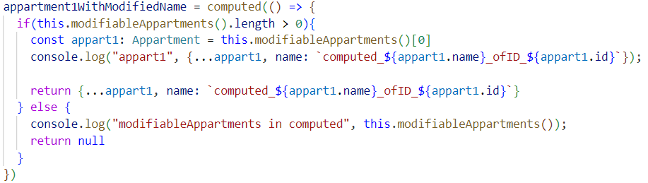
Computed signal
Il est possible de créer des signaux qui dépendent d’autres signaux
Signal « parent » :
Signal « enfant »
(computed)

Slide 12
Computed signal (untracked)
Un computed signal peut dépendre de plusieurs signaux
La propriété « untracked » permet de sélectionner les signaux qui mettront à jour le computed signal
Pas de parenthèses ()

Slide 13
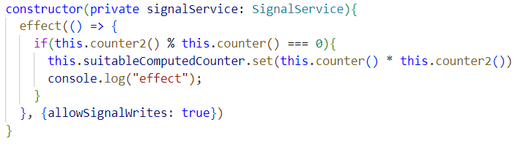
Les effect(s)
Les effects permettent de réagir aux changements des valeurs des signaux et prend en paramètre une fonction de callback
On les déclare en général dans le constructeur du composant
Un effect se déclenche à chaque fois qu’un signal appelé en son sein est modifié
Un signal est par défaut non modifiable dans un effect (pour éviter la génération de boucles infinies.
On peut contourner cette restriction en ajoutant {allowSignalWrites: true} en 2ème paramètre

Slide 14

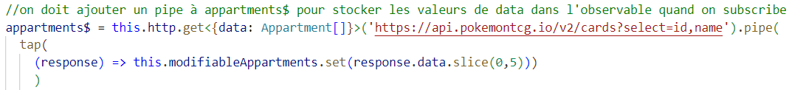
Rxjs / signal - interop
Un observable peut être converti en signal et vice versa à l’aide des opérateurs toSignal() et toObservable()
ou
→ Cela permet d’utiliser à la fois les fonctionnalités des signaux (ex : computed) et des observables (ex : switchMap, debounceTime)
Limitation : un signal créé via toSignal est en readOnly (pas de méthode set et update)
→ Donc pour pouvoir modifier des données en provenance d’une API, la meilleure méthode reste celle-ci :

Slide 15
Conclusion
Les signaux permettent de faciliter la mise à jour du DOM…
… et améliorent la réactivité des applications WEB
Plus facile à implémenter que les Observables, ils sont idéals pour gérer les états de l’application
Volonté d’Angular, les signaux sont voués à remplacer l’utilisation de Zone.js
Angular 18 permet déjà de se passer de Zone.js en ajoutant la propriété Signal: true aux composants
→ Il est donc important de commencer dès à présent à apprendre à les utiliser.

Slide 16
Références
Vidéo - pourquoi les signals ?
Tout comprendre sur les Signals dans Angular
Signals in Angular: The Future of Change Detection
Angular Signals and HttpClient
Keeping state with a Service using Signals
Effects - attention à cette règle
Vidéo - pour aller plus loin : ngrx signal store
Exemple d'utilisation (Github)

